Slide 1
Netzwerk Teilchenwelt
Aktuelles aus dem Teilprojekt „Messung kosmischer Teilchen“

Slide 2
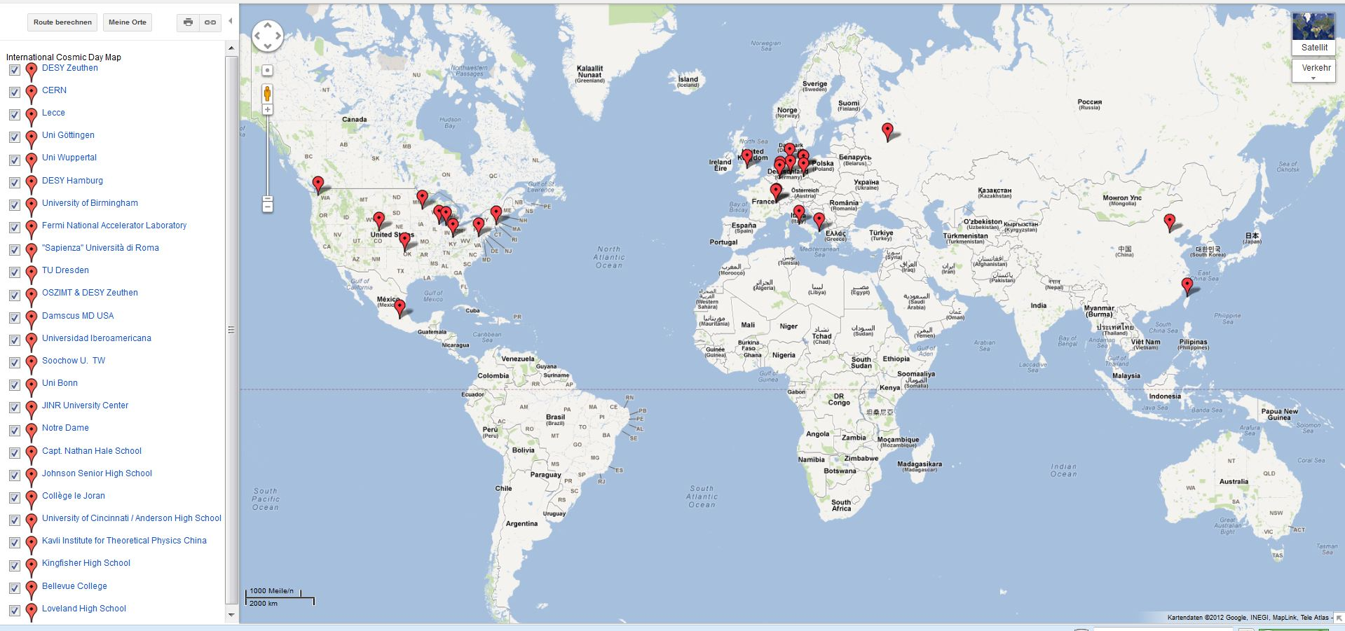
International Cosmic Day
über 20 Institute und Schulen haben am 26.09.2012 teilgenommen
2013 wieder geplant: bei Interesse E-Mail an carolin.schwerdt@desy.de

Slide 3
Experimente
es gibt eine neue Software zur Datenauswertung für die Kamiokannen
    abrufbar unter: http://kamiokanne.uni-goettingen.de
Muonic (Datenauswerteprogramm für Szintillatoren) wurde um Lebensdauer- und Geschwindigkeitsmessung erweitert
  neue Muonic-Version wird im Januar bereitgestellt

Slide 4
Astroteilchen-Masterclass
Julian Rautenberg (Uni Wuppertal) hat mit AUGER-Daten Masterclass durchgeführt
wollen nun ein Programm für das Netzwerk schaffen
dafür Ideen und Erfahrungen von Teilchenphysik-Masterclass gebraucht
wer sich bei der Konzeptarbeit beteiligen will: Freitag Veriefungsworkshop 1. Treffen

Slide 5
Nebelkammer zum Selbstbauen
Anleitungen sind fertig (Bauanleitung, Hintergrundwissen und Lehrerhinweise)
Würzburg hat 150 Nebelkammerselbstbausets fertig gestellt
werden im Februar an Cosmic-Standorte verteilt

